Slide 1
Работа с одаренными детьми в условиях ФГОС
Презентацию подготовила Вдовкина И.В.

Slide 2
В современном Российском обществе возрастает потребность в людях неординарно мыслящих, творческих, активных, способных нестандартно решать задачи и формулировать новые перспективные цели. Работа с одаренными детьми актуальна для государства, поэтому миссия государства заключается в поддержке одаренных детей.

Slide 3
Нормативно – правовая база организации работы с одаренными детьми в условиях реализации ФГОС
Закон Российской Федерации № 273-ФЗ «Об образовании»
Указ Президента РФ № 761 «О Национальной стратегии действий в интересах детей» на 2012-2017г от 01.06.2012 Концепция модернизации образования ФГОС
Национальная образовательная инициатива «Наша новая школа» утвержден Приказом Президента РФ от 04.02.2010
Концепция общенациональной системы выявления и развития молодых талантов
Поручение Президента Российской Федерации Пр2821, п.1,21) о грантах для одаренных детей
Постановление Правительства РФ от 17 ноября 2015 г. № 1239 «Об утверждении Правил выявления детей, проявивших выдающиеся способности, сопровождения и мониторинга их дальнейшего развития»

Slide 4
Школьное образование сегодня - решающий фактор индивидуального успеха и развития страны в дальнейшем
ТРЕБОВАНИЯ К СОВРЕМЕННОЙ ШКОЛЕ
«... У выпускника современной школы должны быть сформулированы готовность и способность творчески мыслить, находить нестандартные решения, проявлять инициативу, т.е. выпускник должен быть конкурентоспособным. Эти личностные качества определяют инвестиционную привлекательность образования»

Slide 5


Slide 6
Цель педсовета:
совершенствование
работы педагогов с одаренными детьми.

Slide 7
Задачи педсовета:
обсудить теоретические проблемы одаренности;
проанализировать сложившийся опыт работы педколлектива с одаренными обучающимися;
акцентировать внимание педколлектива на необходимость отбора содержания, форм, методов обучения и воспитания с учетом индивидуальных особенностей, интересов и потребностей личности;
привлечь внимание коллектива к современным технологиям, способствующим развитию детской одарённости;

Slide 8
Актуальность темы
Выявление одарённых детей, организация системной работы – одна из главных задач современной школы. С сентября 2011 года во всех образовательных учреждениях страны введен ФГОС. В основе ФГОС лежит системно - деятельностный подход, который, среди множества планируемых результатов, предполагает:
воспитание и развитие качеств личности, отвечающих требованиям современного общества;
учёт индивидуальных особенностей учащихся;
разнообразие их развития, обеспечение роста творческого потенциала и познавательных мотивов.

Slide 9
Что такое детская одаренность и какого ребенка можно считать одаренным?
В чем разница между способностями, одаренностью, талантом и гениальностью?
Все ли дети рождаются одаренными или одаренность - это редкое явление?

Slide 10
Одаренность - это системное, развивающееся в течение жизни качество психики, которое определяет возможность достижения человеком более высоких (необычных, незаурядных) результатов в одном или нескольких видах деятельности по сравнению с другими людьми.
Талант — определенные или выдающиеся способности, которые открываются с приобретением опыта, формируя навык (проявленная , явная одаренность)

Slide 11
Гениальность (от лат. genius — «дух») — высший уровень интеллектуального или творческого функционирования личности, который реально проявляется в выдающихся научных открытиях , философских концепциях, технических изобретениях, социальных преобразованиях, создании художественных произведений, имеющих отдалённые последствия, определяющих эпоху

Slide 12
Проблемы обучения одаренных детей
Около 30% отчисленных из средних школ за неспособность к обучению, неуспеваемость и даже глупость составляют одарённые и сверходарённые дети (Матюшкин А.М.,Сиск Д.А., 1988)
В школах Великобритании при идентификации одарённых детей особое внимание уделяют неуспевающим школьникам и школьникам с проблемами в поведении, так как в этой группе детей процент одарённых оказывается наиболее высоким (Сергеева Н.И., 1990)

Slide 13
Принципы обучения одаренных детей
1
2
3
Принцип развивающего и воспитывающего обучения
Принцип индивидуализации и дифференциации обучения
Принцип учета возрастных особенностей

Slide 14
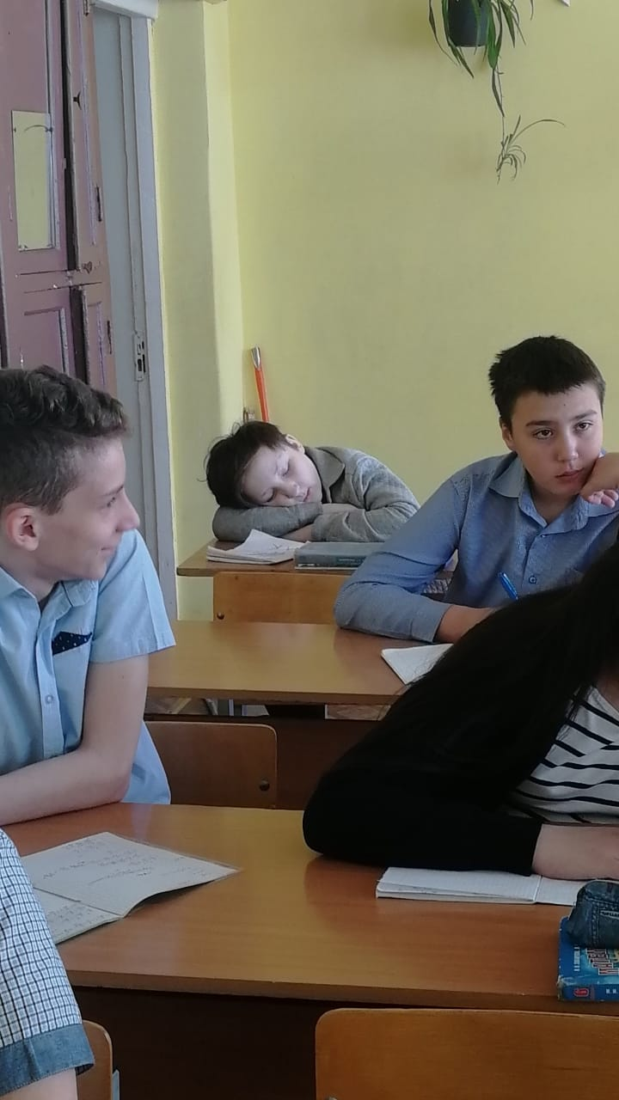
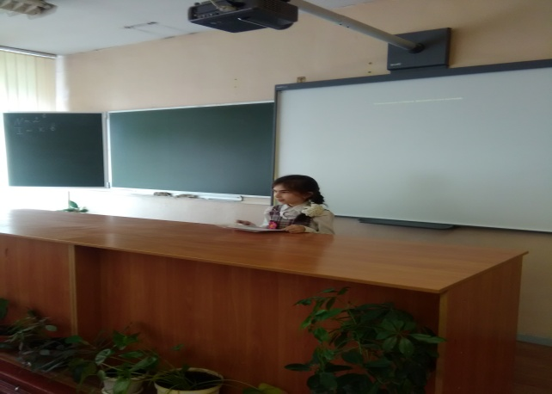
Статистика гласит, что 10 % детей одарены от природы, а 80% обладают определенными способностями, которые могут развиться при определенных ситуациях, при определенных методах работы педагога

Slide 15
Современные педагогические технологии в работе с одаренными детьми
ИКТ – технологии;
технология проектной деятельности;
игровые технологии;
развивающее обучение;
развитие критического мышления;
технология проблемного обучения;
технология разноуровневого обучения;
технология исследовательской деятельности;
технология коллективной творческой деятельности;
здоровьесберегающие технологии;
технология коммуникативного обучения иноязычной культуре;
личностно-ориентированное развивающее обучение;
технология саморазвивающего обучения.

Slide 16
Требования к личности учителя, работающего с одаренными детьми
талантливым, готовым к экспериментальной
и творческой деятельности;
профессионально грамотным;
интеллигентным, нравственным и эрудированным;
владеть современными педагогическими технологиями;
иметь позитивную Я – концепцию, быть целеустремленным, настойчивым, эмоционально стабильным;
умелым организатором учебно-воспитательного процесса, психологом.

Slide 17
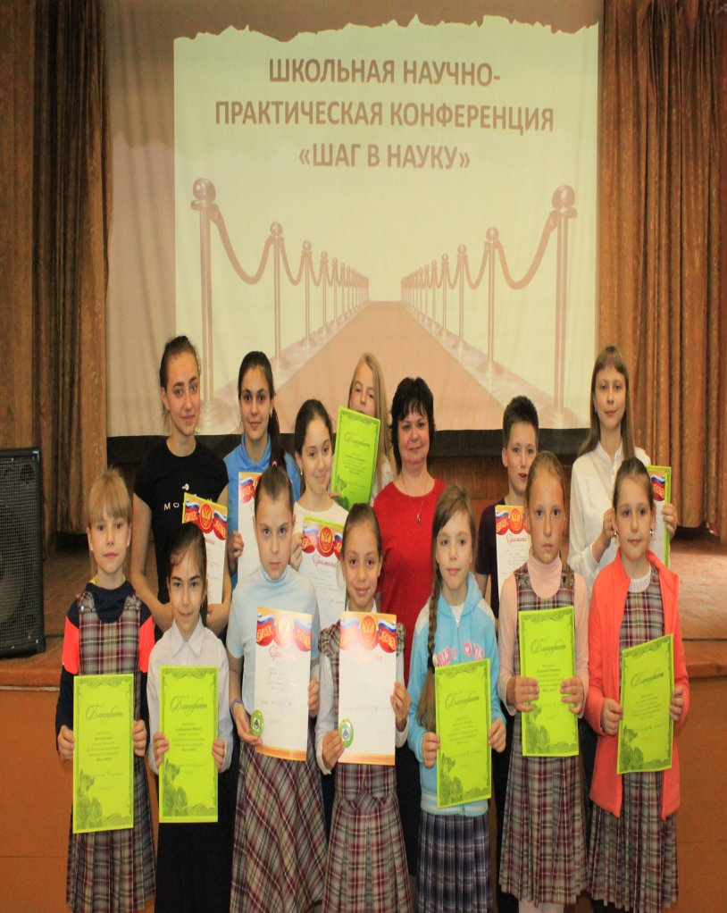
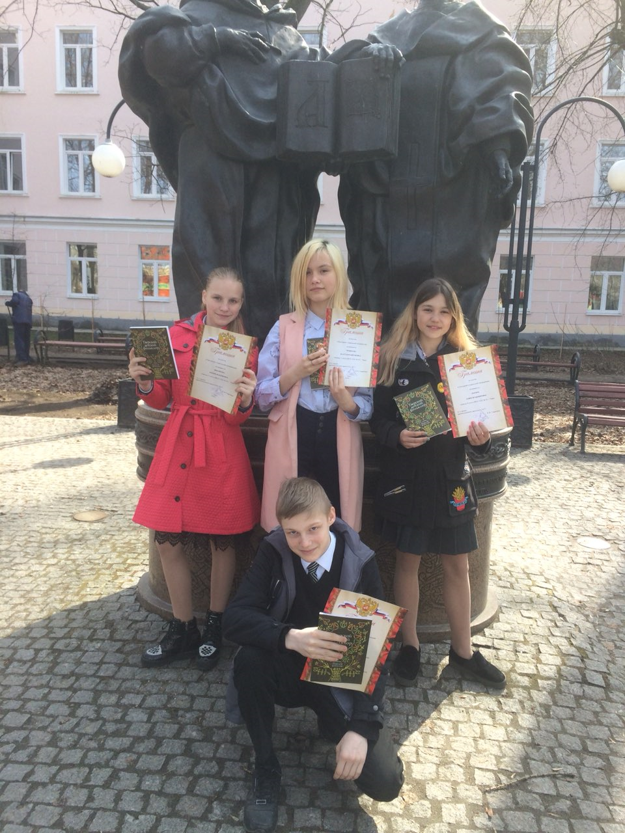
Стимулирование
Учитель
премия;
• стимулирующие выплаты;
• заработная плата
• благодарность;
Ученик
премия;
• ценный подарок
• доска почета;
• грамота;
• благодарность

Slide 18
Ресурсы работы с одаренными детьми
Проектная деятельность
Конкурсы
Научное общество
Профильные классы
Подготовка к олимпиадам
Факультативы, элективы
Внеурочная деятельность
Предметные недели
Семья

Slide 19
Степень участия в школьном этапе ВсОШ

Slide 20
Муниципальный этап ВсоШ
(победители и призеры)

Slide 21
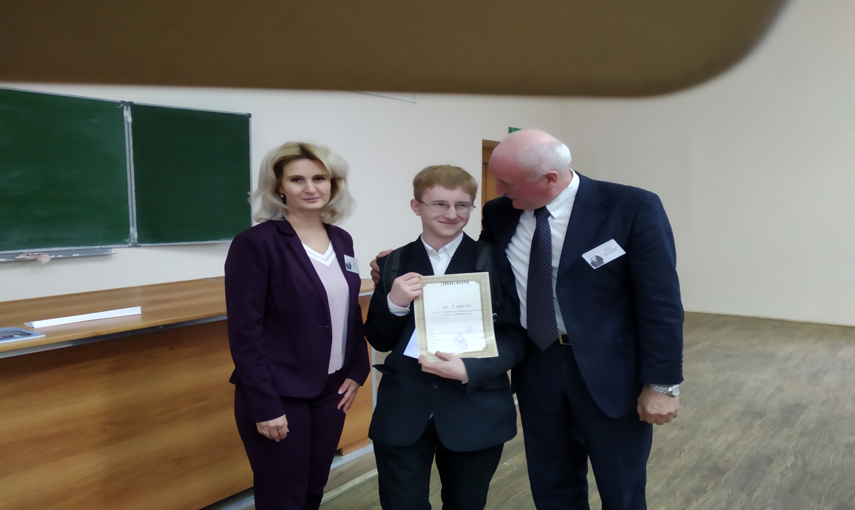
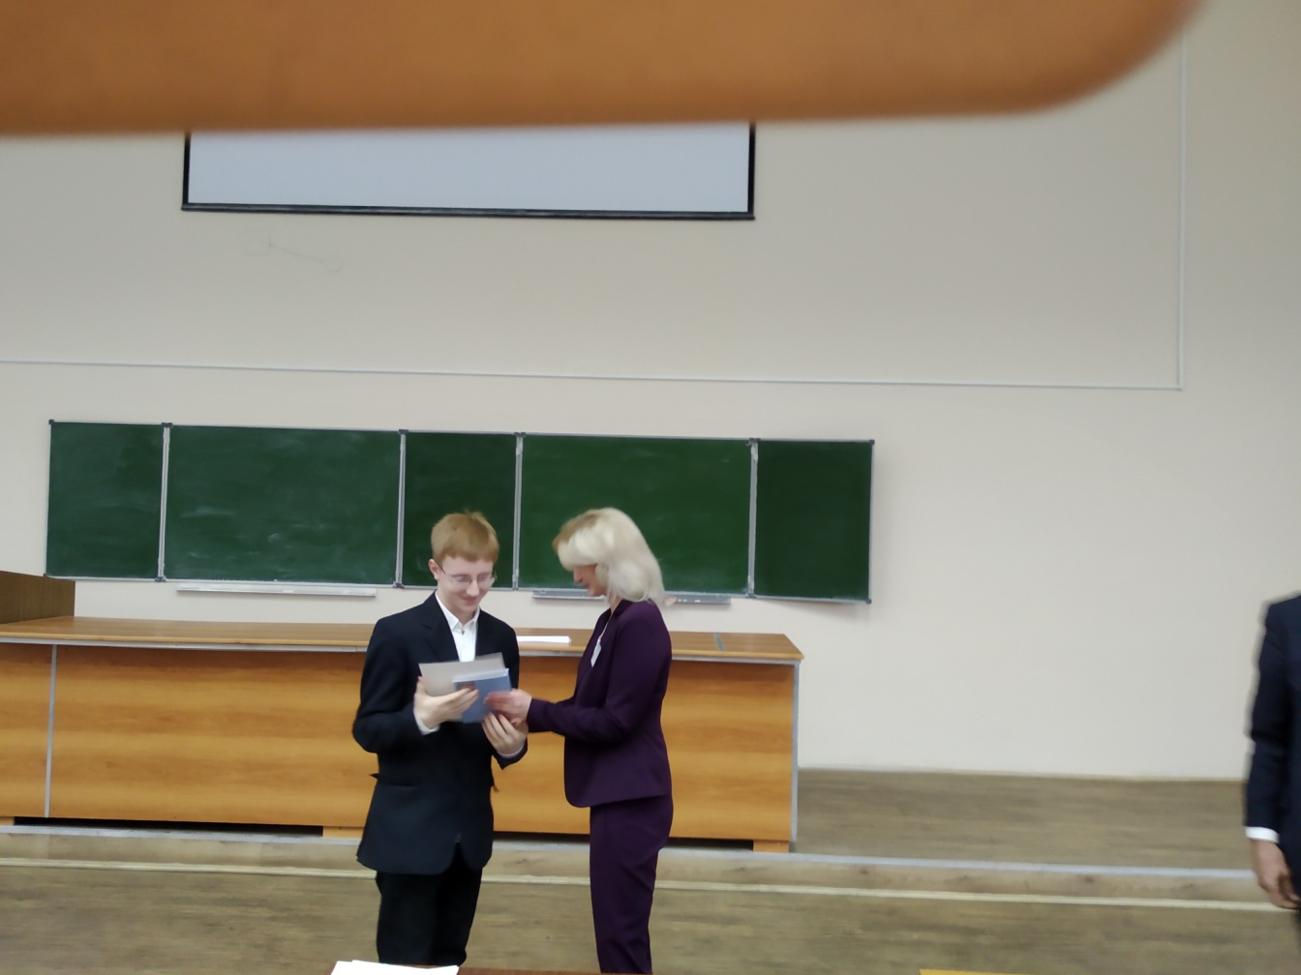
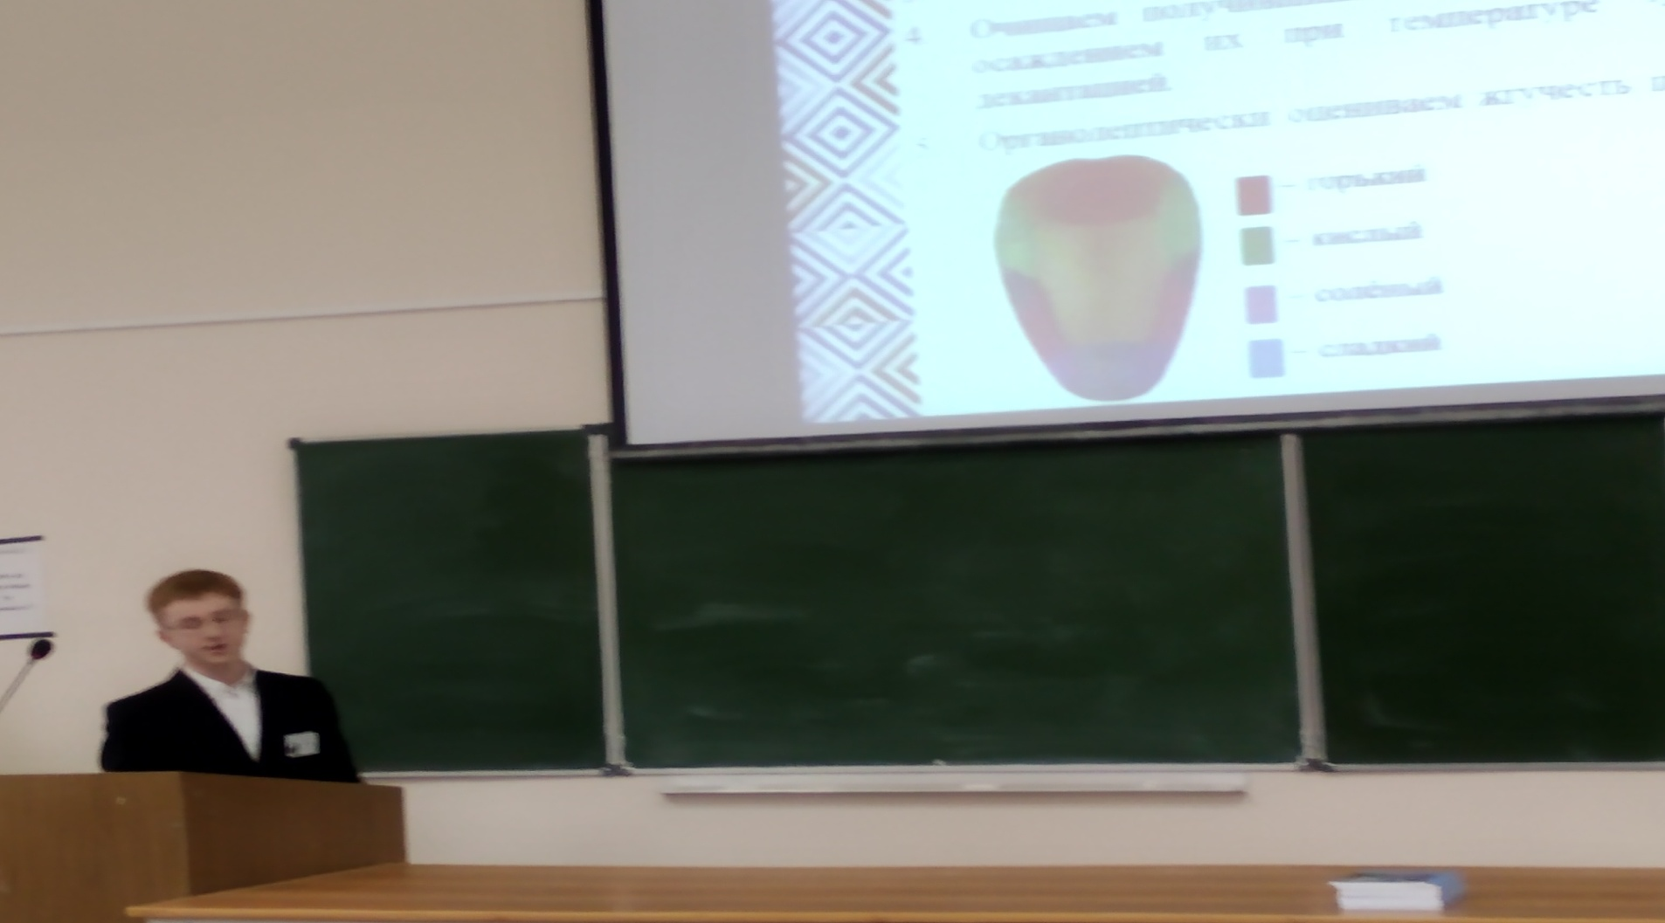
Научно-исследовательская деятельность
16 Региональные Менделеевские чтения - Орлов Андрей – 1 место (учителя – Немченко Н.А., Савелова Н.Г.)

Slide 22
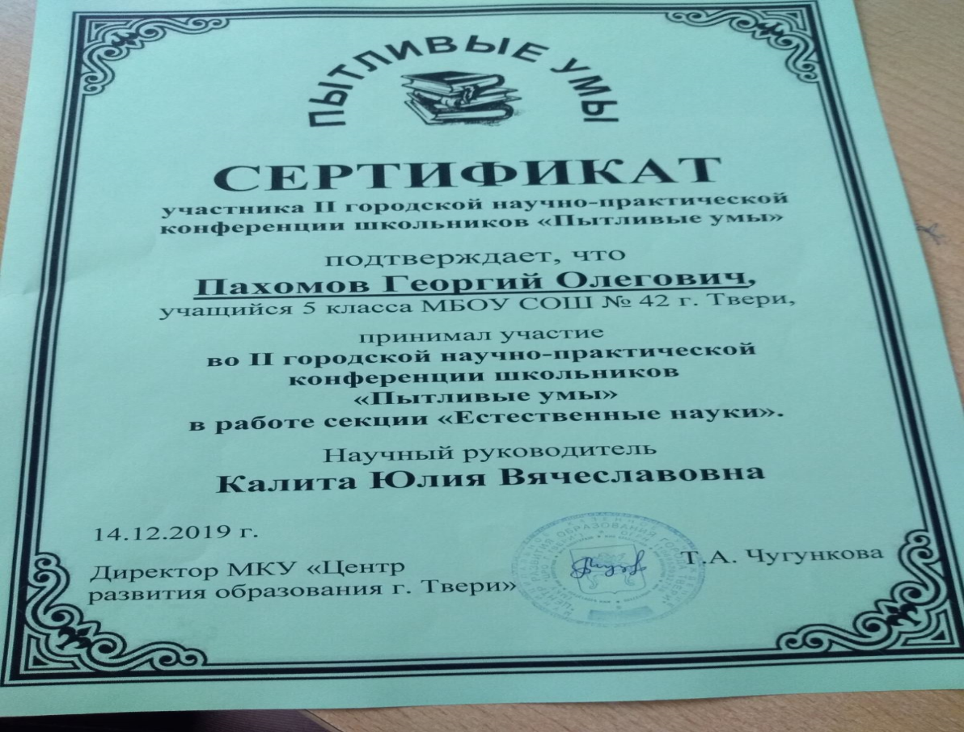
Научно-исследовательская деятельность:
НПК «Пытливые умы»
Пахомов Георгий 5 «а» – участник (Калита Ю.В.)
Сидорова Полина 10- «б» ( Лебезова Е.П.) –специальная грамота «За пропаганду творчества писателя-земляка А.Дементьева»

Slide 23
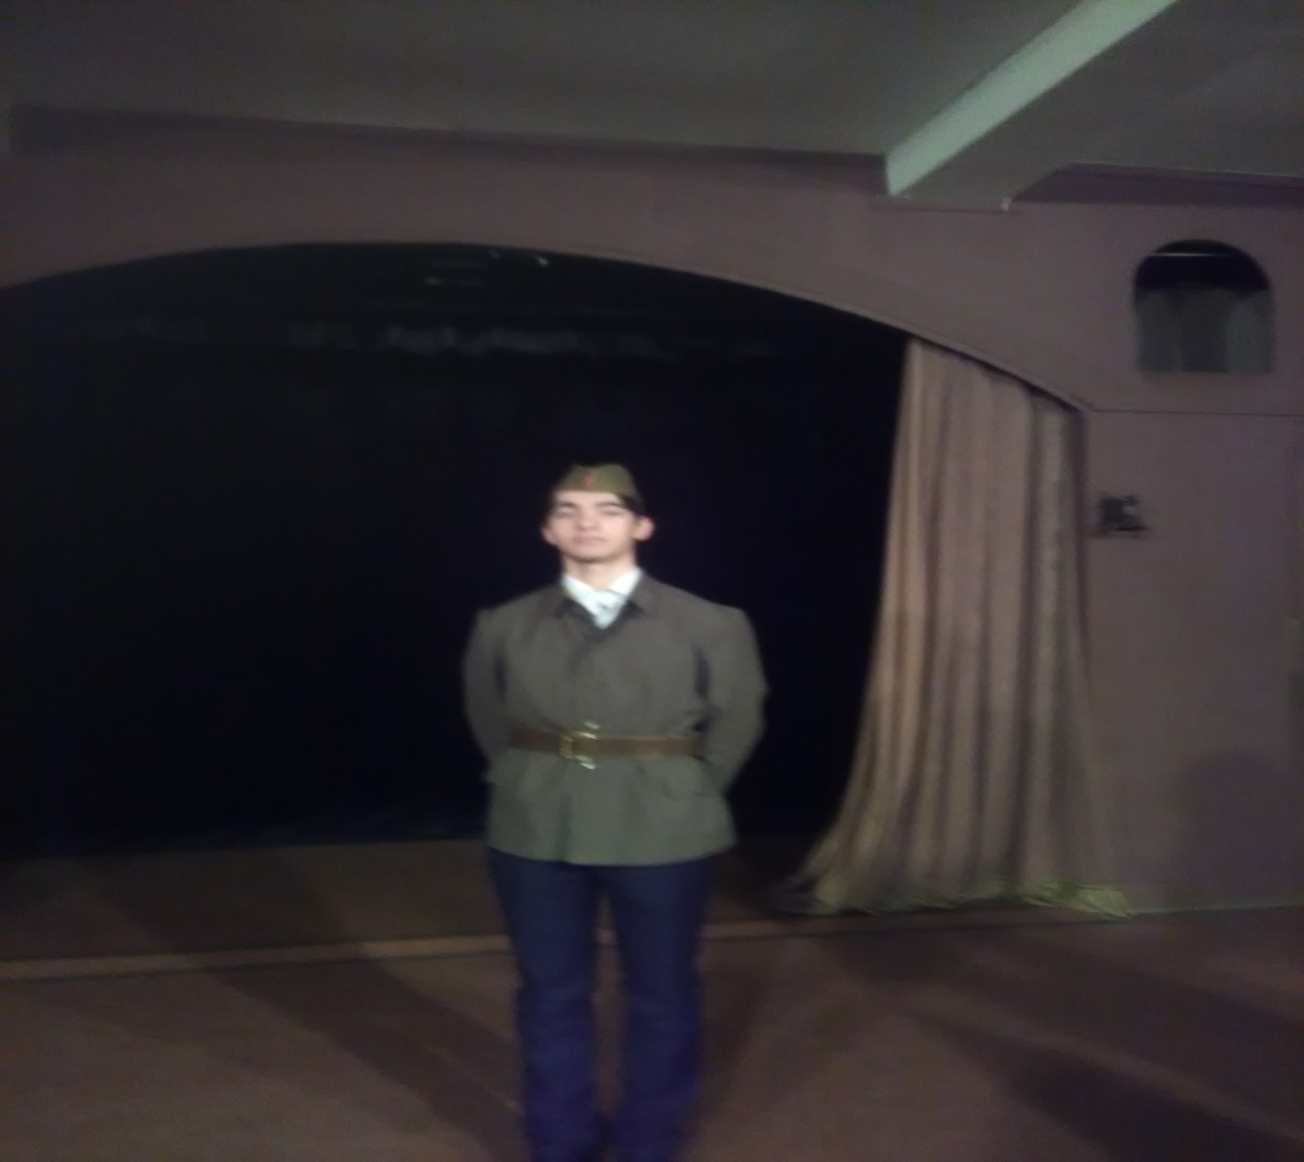
Городской конкурс чтецов «Была война…»
Жарков Ян – 10 «б» - Лауреат второй степени
(Лебезова Е.П.)

Slide 24
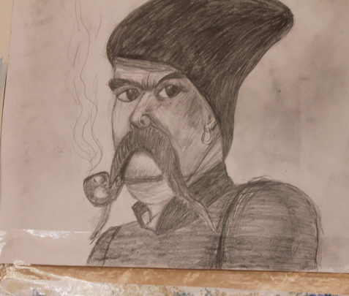
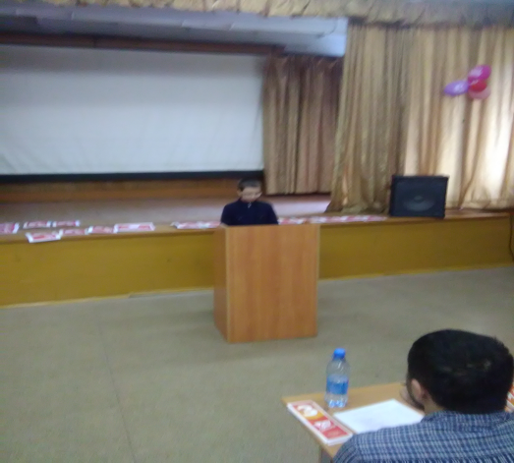
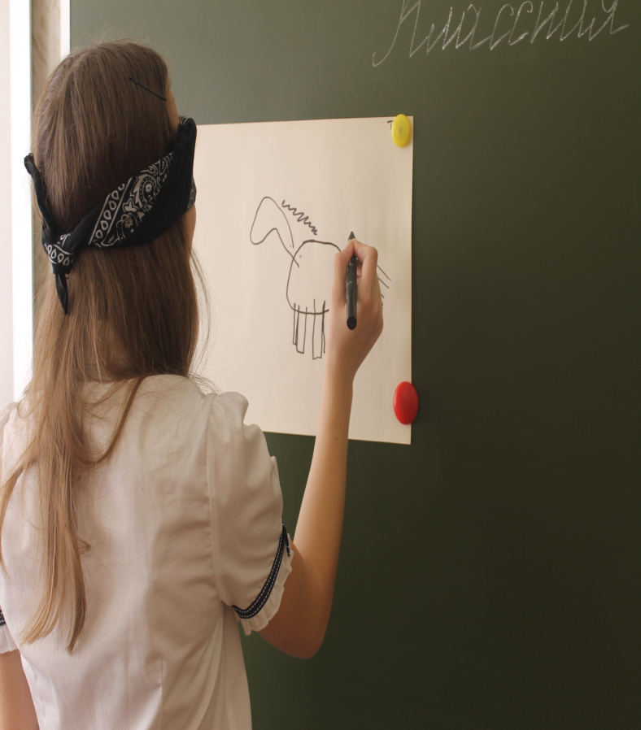
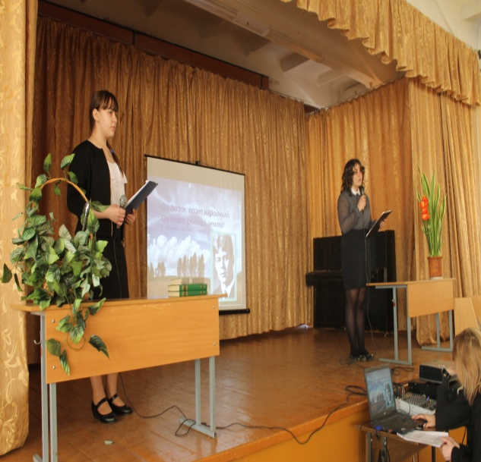
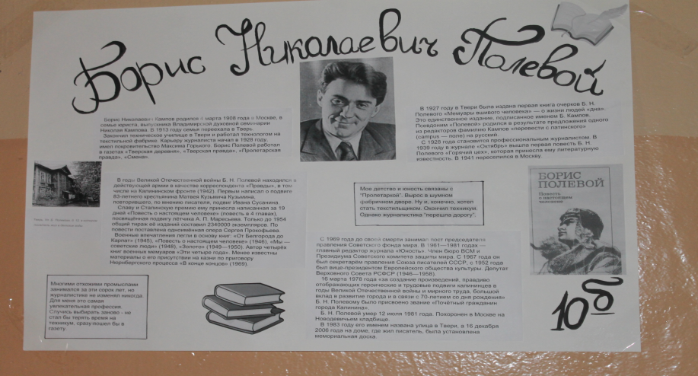
Предметные недели – одна из форм организации внеклассной работы, направленной на раскрытие творческого потенциала учащихся

Slide 25
Онлайн-конкурсы и олимпиады

Slide 26
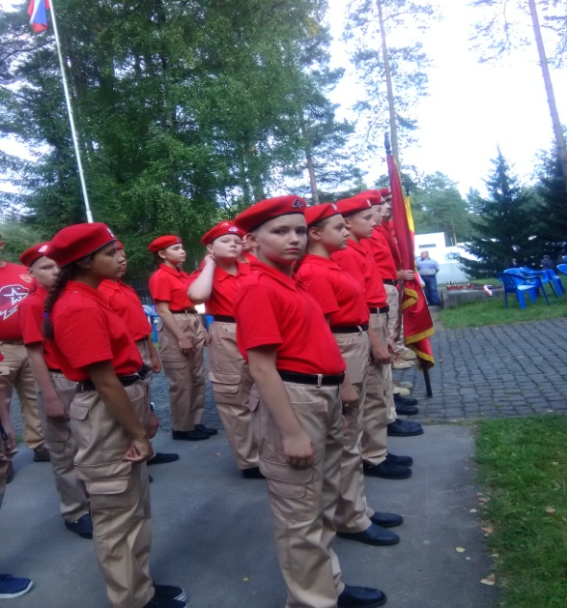
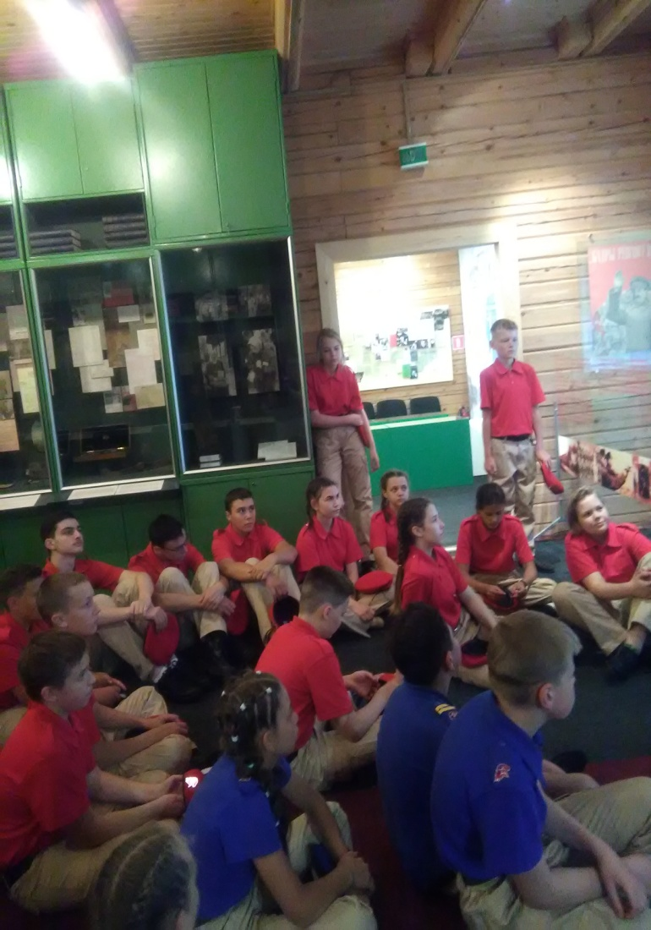
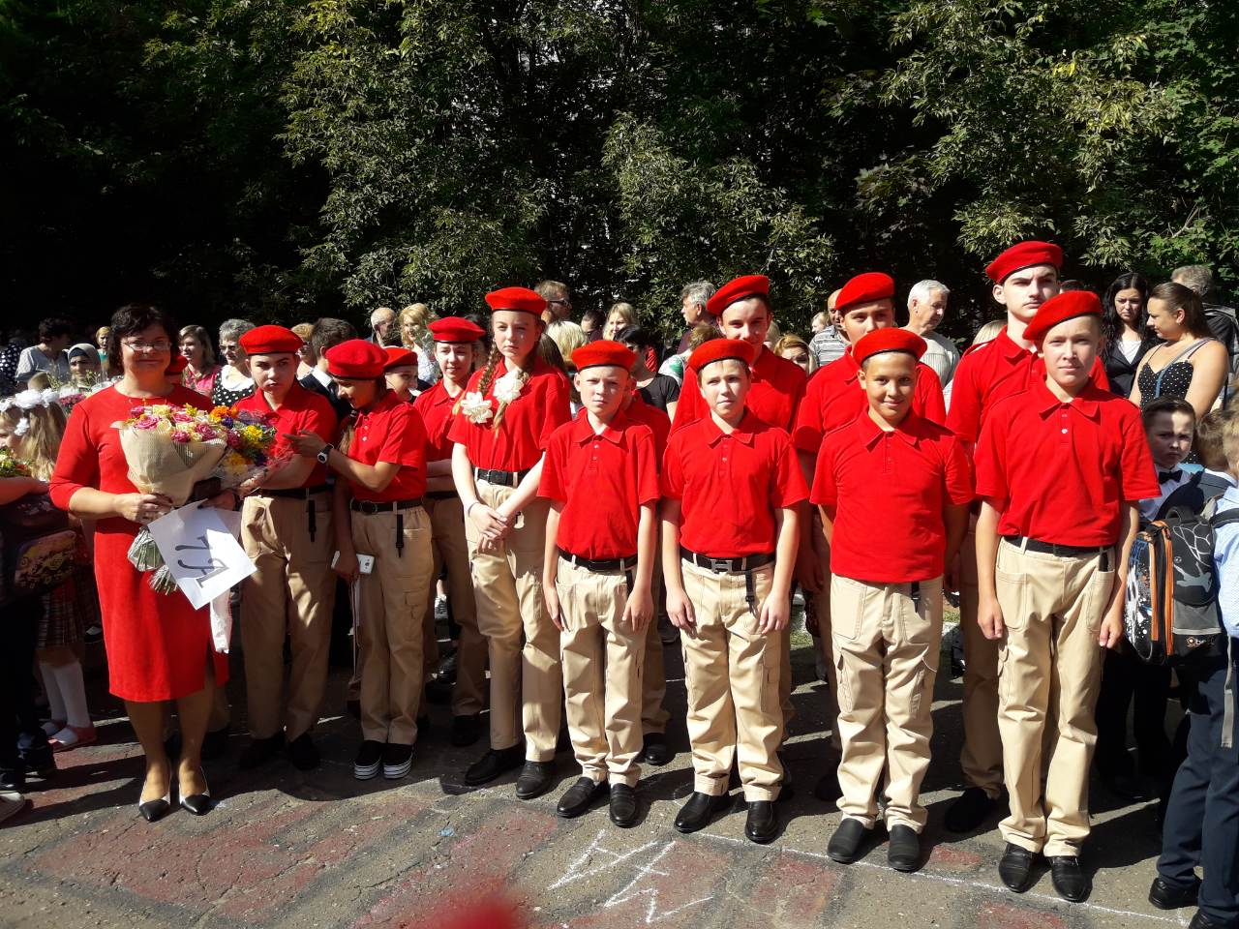
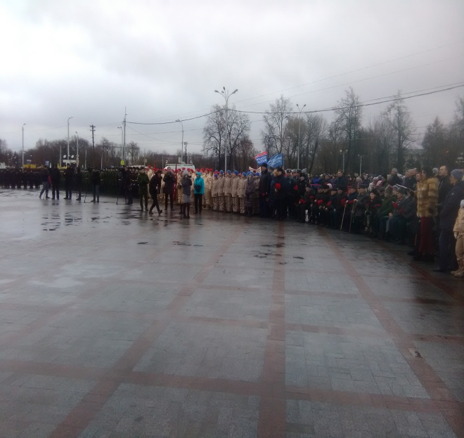
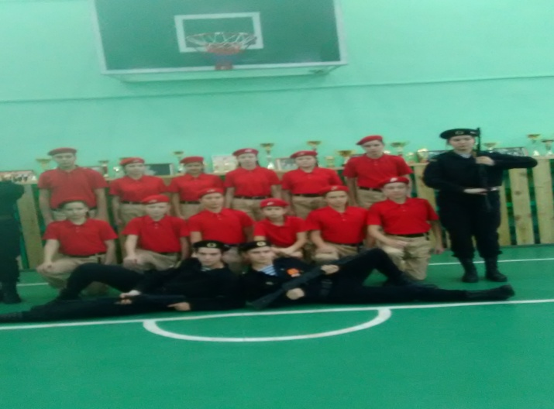
Отряд Юнармии

Slide 27


Slide 28
Заключение
Работа педагога с одаренными детьми – это сложный и никогда не прекращающийся процесс. Он требует от учителя личностного роста, хороших, постоянно обновляемых знаний, а также тесного сотрудничества с психологами.

Slide 29
Проект решения педсовета
1.Проводить психолого- педагогический мониторинг учащихся в ходе учебно-воспитательного процесса .
2.Создать максимально благоприятные условия для интеллектуального развития одаренных детей, как в учебном процессе, так и во внеурочное время.
3.Создать условия одаренным детям для реализации их творческих способностей в процессе научно-исследовательской и поисковой деятельности.
4.Стимулировать творческую деятельность одаренных детей.
5.В каждом классе выявить мнение родителей о склонностях, области наибольшей успешности и круге интересов их ребенка.
6.Оказывать квалифицированную психолого-педагогическую помощь родителям одаренных детей.
7.Оказывать содействие и поощрять классных руководителей и учителей-предметников, систематически работающих с одаренными и талантливыми детьми.

